Slide 1
Федеральный закон от 07.08.2001 № 115-ФЗ в отношении букмекеров и лотерей
ФНС России контролирует исполнение закона операторами азартных игр
«организаторы азартных игр» (с 12.03.2020) - это организации, содержащие тотализаторы и букмекерские конторы, а также организующие и проводящие лотереи, тотализаторы (взаимное пари) и иные основанные на риске игры, в том числе в электронной форме
В Новгородской области поднадзорными субъектами являются: 8 пунктов приема ставок букмекерских контор и любые распространители лотерей (Почта России, крупные сетевые магазины, сотовые операторы и др.)

Slide 2
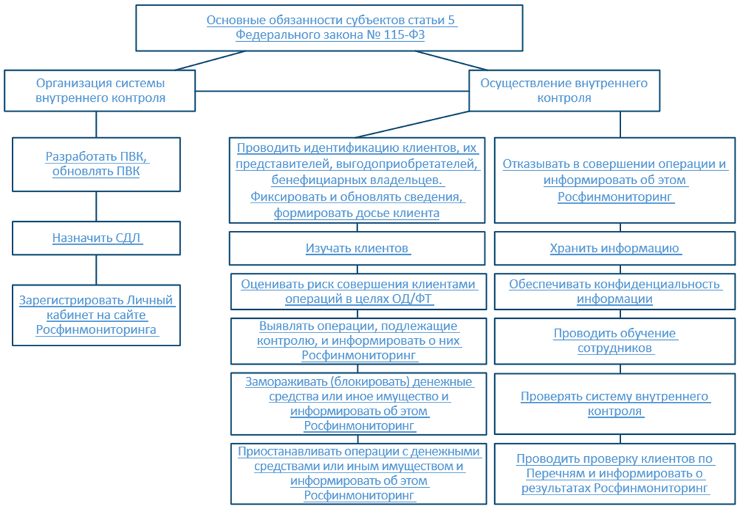

Slide 3
Пункт статьи КоАП РФ | Нарушение | Мера
п. 1 ст. 15.27 п. 2 ст. 15.27 | Внутренний контроль, не повлекший несообщения сведений в Росфинмониторинг и отдельно – повлекший несообщения сведений в Росфинмониторинг | от 50 до 100 тыс. руб. юрлицам, от 10 до 30 тыс. руб. должностным от 200 до 400 тыс. руб. юрлицам или административное приостановление деятельности на срок до 60 суток, от 30 до 50 тыс. руб. - должностным
п. 2.1 ст. 15.27 | Несоблюдение блокировки денежных средств/ приостановки операции | от 300 до 500 тыс. руб. или административное приостановление деятельности на срок до 60 суток, юрлицам, от 30 до 40 тыс. руб. - должностным
п. 2.2 ст. 15.27 | Несообщение сведений об отказе работать с клиентом | от 300 до 500 тыс. руб. юрлицам административное приостановление деятельности на срок до 60 суток, юрлицам, от 30 до 40 тыс. руб. - должностным
п. 2.3 ст. 15.27 | Игнорирование запроса Росфинмониторинга насчет операций или бенефициарных владельцев клиента | от 300 до 500 тыс. руб. юрлицам, от 30 до 50 тыс. руб. - должностным
п. 3 ст. 15.27 | Воспрепятствование проверке | от 700 до 1 000 тыс. руб. или административное приостановление деятельности на срок до 90 суток юрлицам, от 30 до 50 тыс. руб. или дисквалификация на срок от 1 до 2 лет - должностным
п. 4 ст. 15.27 | Неисполнение законодательства о ПОД/ФТ повлекшие легализацию, установленную приговором суда | от 500 до 1000 тыс. руб. или административное приостановление деятельности на срок до 90 суток юрлицам, от 30 до 50 тыс. руб. дисквалификацию на срок от 1 до 3 лет- должностным

Slide 4
Определение Верховного Суда РФ от 14.02.2019 N 307-АД18-20632 по делу N А21-3379/2018 суды пришли к выводу о наличии в действиях общества состава административного правонарушения, ответственность за которое установлена ч. 1 ст. 15.27 КоАП РФ.
Доводы организации- распространителя лотерейных билетов:
при реализации физическому лицу пяти лотерейных билетов по цене 100 рублей каждый (на общую сумму 500 рублей), то есть менее 15 000 рублей, отсутствовала обязанность осуществления обязательной идентификации клиента в порядке, предусмотренном Законом N 115-ФЗ
Доводы суда: обществом не разработаны правила внутреннего контроля, не активирован и не используется Личный кабинет на портале Росфинмониторинга для просмотра Перечня организаций и физических лиц, в отношении которых имеются сведения об их причастности к экстремистской деятельности или терроризму и доведения его до сведения своих подчиненных лиц

Slide 5
Выигрыш > 15 000 руб.
организаторы азартных игр являются налоговыми агентами. Сумму полученного выигрыша нужно выплачивать за вычетом НДФЛ.
Они должны удержать и перечислить НДФЛ в бюджет (п. 1 ст. 214.7, п. 4 ст. 226 НК РФ).
Выигрыш < 15 000 руб.
налог уплачивает физическое лицо (пп. 5 п. 1 ст. 228 НК РФ). В этом случае организатор азартных игр налоговым агентом не признается.
Пример исчисления НДФЛ с выигрыша на тотализаторе 2 декабря Иванов А.А. выиграл 45 000 руб. от игры на тотализаторе. Ставка Иванова А.А. для участия в игре составила 5 000 руб. Иванов А.А. является налоговым резидентом РФ. Сумма НДФЛ, которую должен удержать и уплатить в бюджет организатор игры, составила 4 680 руб. ((45 000 руб. - 4 000 руб. - 5 000 руб.) x 13%). На руки Иванов А.А. получит 40 320 руб. (45 000 руб. - 4 680 руб.). Организатор игры выплатил выигрыш 23 декабря. Сумму налога необходимо перечислить не позднее 24 декабря.

